Slide 1
Ситуация с детским дорожно-транспортным травматизмом на территории города Кирова за 4 месяца 2023 года
ОГИБДД г. Кирова

Slide 2
Статистика
За 4 месяца 2023 года на территории
г. Кирова увеличилось количество ДТП
с детьми с 29 до 34, количество погибших - с 0 до 1, количество раненых – с 30 до 35.

Slide 3
Основные проблемные моменты
1. Больше всего произошло ДТП с детьми-пешеходами (17 ДТП), в которых 19 детей получили травмы.
2. Наблюдается рост количества пострадавших детей на пешеходных переходах (с 5 до 10);
3. Наблюдается рост количества пострадавших детей в возрастной категории от 10 до 13 лет (с 9 до 10);
4. Пик аварийности по дням недели приходится на четверг (9 ДТП), по времени суток – на период с 16:00 до 17:00 (6 ДТП).

Slide 4
ДТП с несовершеннолетними
п
04 марта 2023 в 13 часов 41 минуту на улице Сурикова, напротив № 16, города Кирова водитель автомобиля «Ниссан Кашкай» совершил наезд на трех мальчиков (8 и 9 лет), которые, по предварительной информации, переходили проезжую часть дороги по нерегулируемому пешеходному переходу.

Slide 5
ДТП с несовершеннолетними
20 апреля 2023 года в 17 часов 53 минут на улице Садаковской, у дома № 10, города Кирова водитель автомобиля «КИА Пиканто» совершил наезд на 7-летнего мальчика, который переходил дорогу, по предварительной информации, вне пешеходного перехода. В результате происшествия несовершеннолетний получил травмы, госпитализирован.

Slide 6
ДТП с несовершеннолетними
22 апреля 2023 года в 11 часов 30 минут на улице Герцена, в районе дома № 5, города Кирова водитель автомобиля «Фольксваген Таурег» совершил наезд на 9-летнюю девочку. которая, по предварительной информации, переходила проезжую часть дороги на запрещающий сигнал светофора. В результате происшествия несовершеннолетняя получила травмы, не госпитализирована.

Slide 7


Slide 8


Slide 9
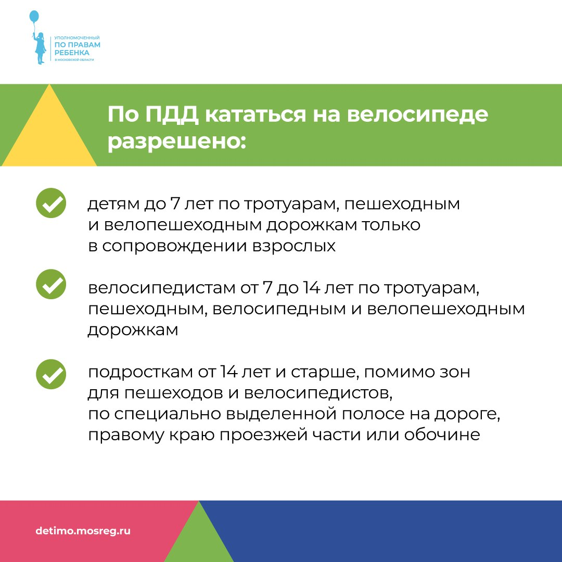

Slide 10


Slide 11


Slide 12


Slide 13


Slide 14


Slide 15
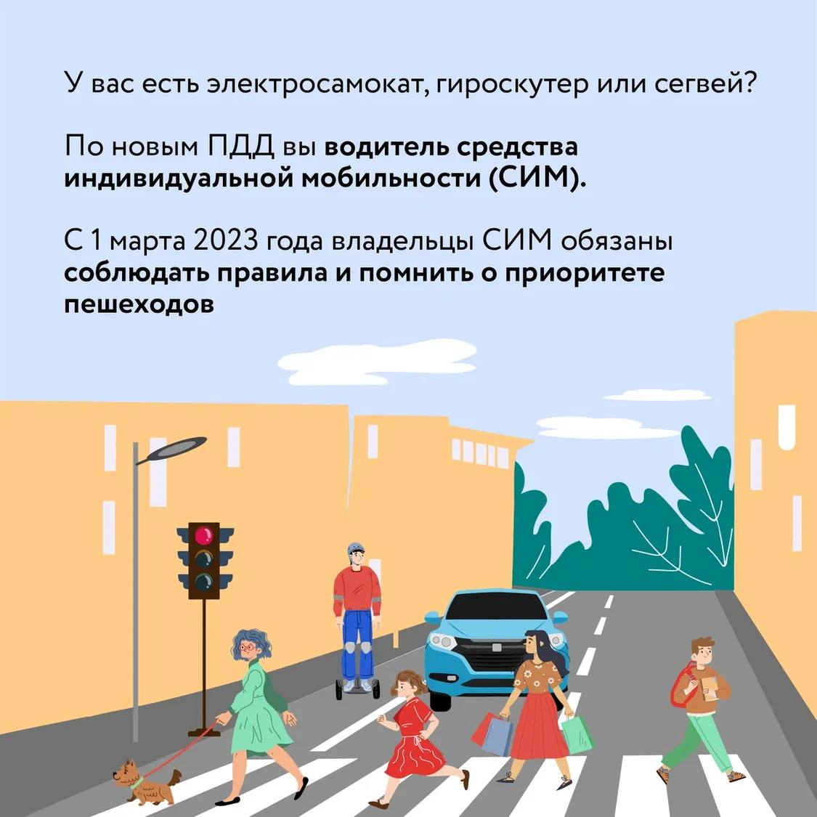

Slide 16
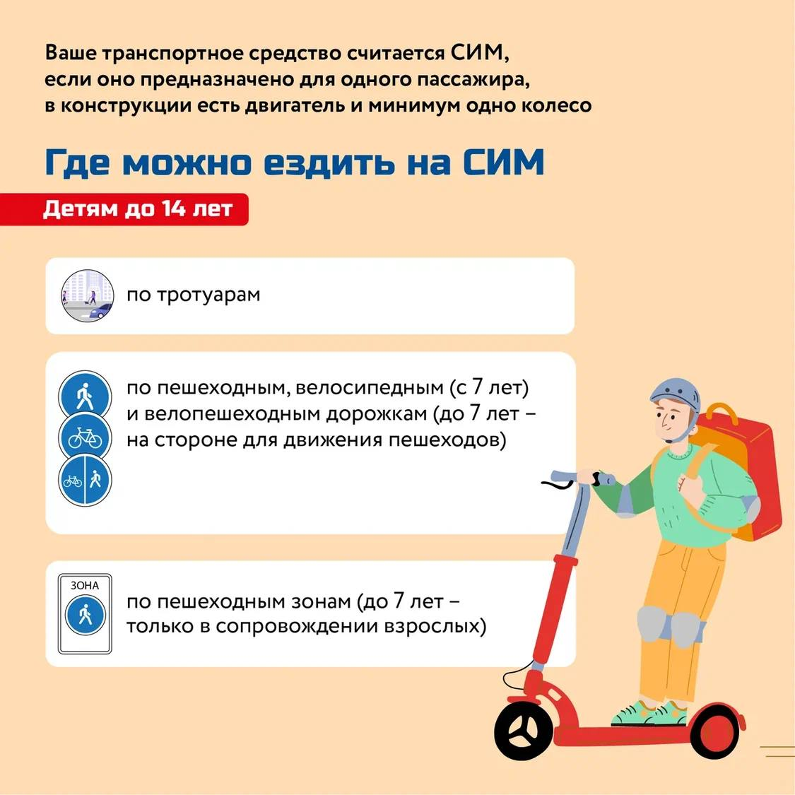

Slide 17
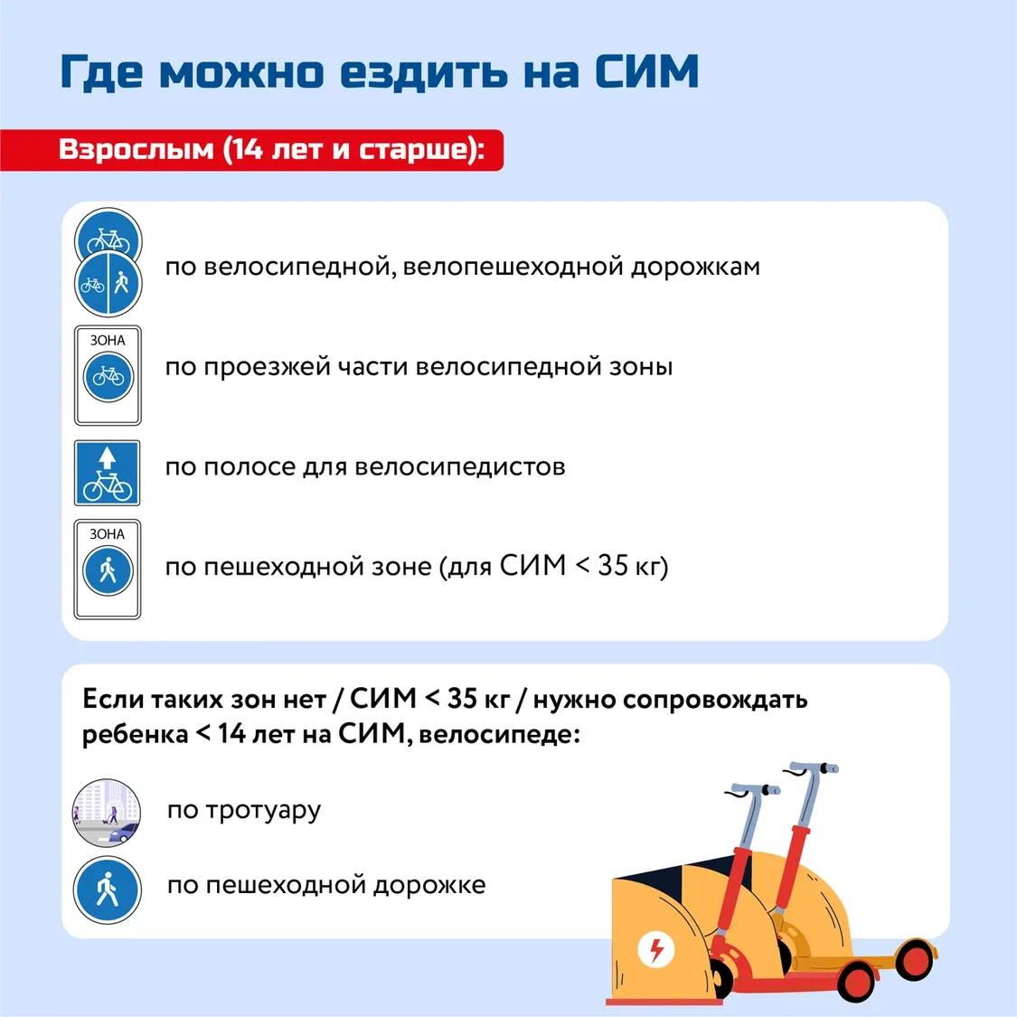

Slide 18
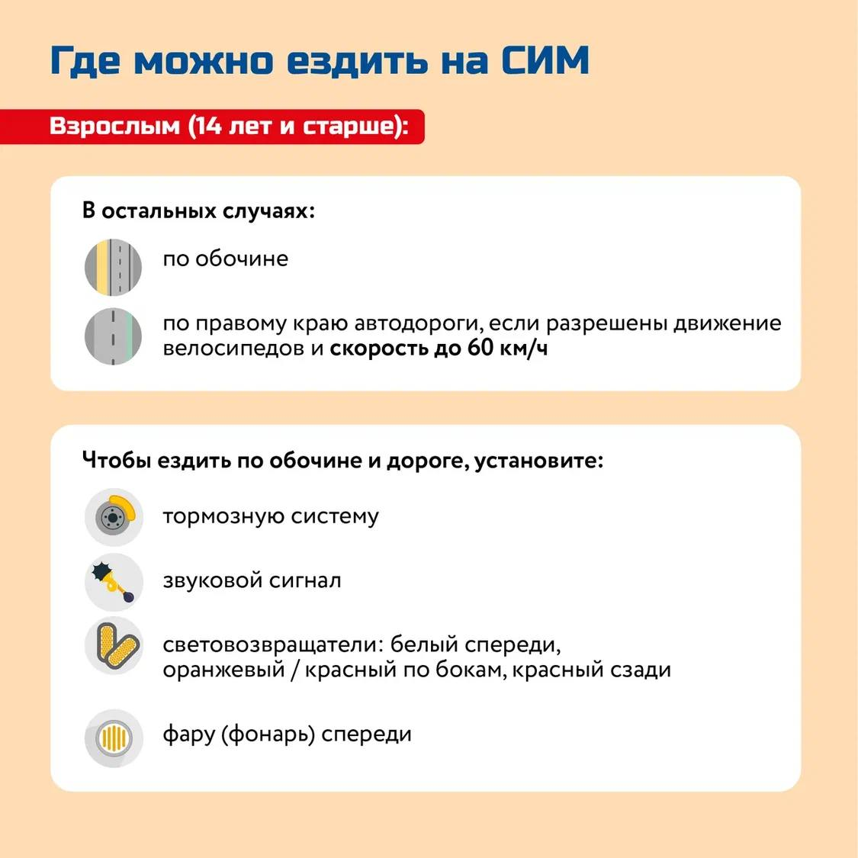

Slide 19
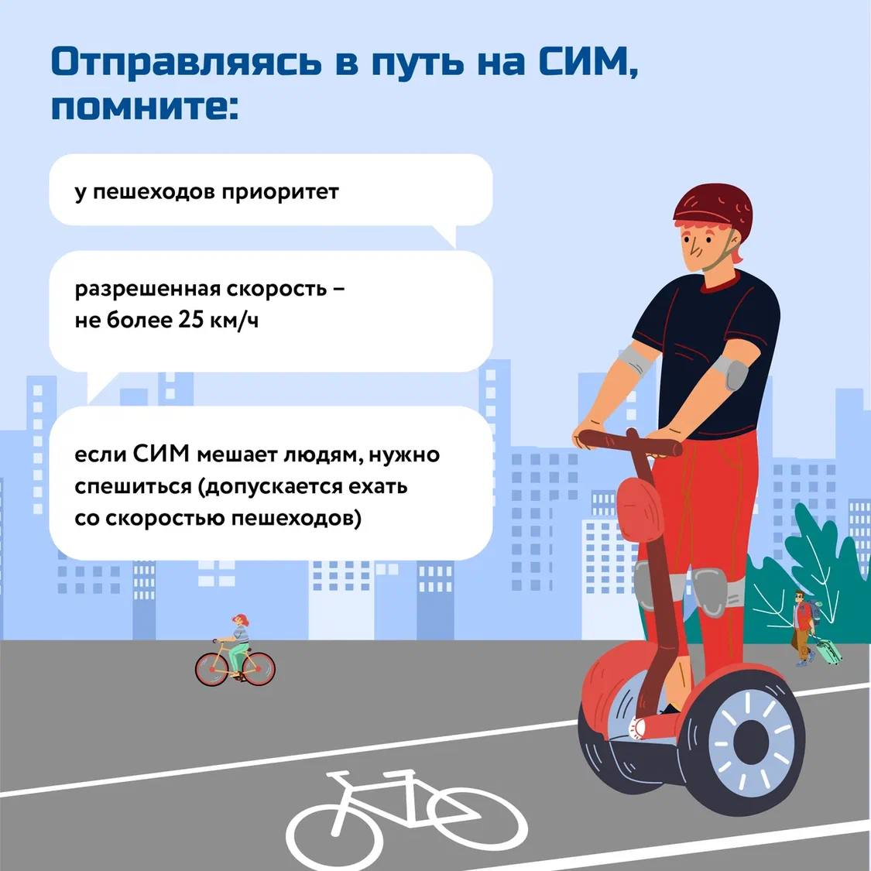

Slide 20


